Slide 1
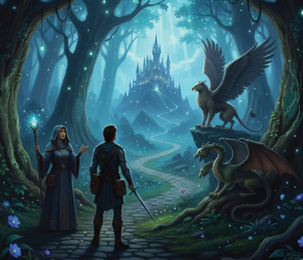
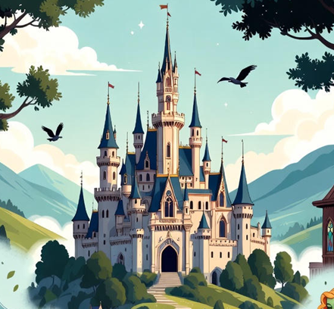
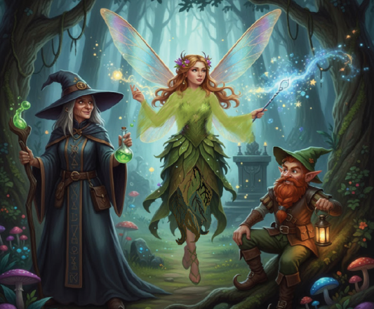
2
5
5
Contes et légendes
7
Outils de langue et Préparation de la tâche

Slide 4







Support PPT
Cahier de l’élève
Fiche technique de préparation de la séance
Livret de l’élève

Slide 5
Repérage dans l’unité didactique (1/3)
SEMAINE 1
Séance 1
Vocabulaire : S’approprier et utiliser le vocabulaire du récit merveilleux.
Compréhension de l’oral : Identifier les actions dans un récit oral.
Séance 2
Actes de parole : Exprimer une émotion : la peur, la surprise…
Production de l’oral : Exprimer et partager une émotion.
Séance 3
Compréhension globale : Identifier la structure d’un récit.
Lecture Fluence : Lire en respectant la ponctuation expressive.
Séance 4
Compréhension détaillée : Identifier et ordonner les étapes du récit.

Slide 6
Repérage dans l’unité didactique (2/3)
SEMAINE 2
Séance 5
Vocabulaire : Utiliser le lexique des objets et êtres merveilleux.
Compréhension globale : Identifier la structure du récit (situation initiale, élément perturbateur, etc.)
Séance 6
Compréhension détaillée : Identifier et relier des informations dispersées dans un texte.
Lecture fluence : Lire des textes en adaptant l’intonation à l’émotion.
Séance 7
Outils de langue : Utiliser l’imparfait et le passé simple dans un récit merveilleux.
Préparation de la tâche : Comprendre la tâche et organiser la réponse.
Séance 8
Tâche finale : Utiliser correctement les connecteurs temporels et respecter la concordance des temps dans le récit.

Slide 7
Repérage dans l’unité didactique (3/3)
SEMAINE 3
Séance 9
Consolidation : Consolider les acquis de l’unité didactique : vocabulaire, structures, actes de parole, fluence, stratégies de lecture, ...
Séance 10
Consolidation : Consolider les acquis de l’unité didactique : vocabulaire, structures, actes de parole, fluence, stratégies de lecture, ...
« fin de l’unité 5, On passe à l’unité suivante »

Slide 8
Orientations didactiques pour cette séance
Tâches à réussir
Les stratégies enseignées pendant le modelage et pratiques pendant la séance sont :
Utiliser l’imparfait et le passé simple dans le récit .
Comprendre la tâche et organiser le récit produit.
Notions clés
La conjugaison à l’imparfait et au passé simple
-les usages de l’imparfait: action inaccomplie, la description, l’habitude , la répétition, la stabilité
-les usages du passé simple: action brève, action inattendue, Rupture de la stabilité.
Stratégies et outils didactiques
Les stratégies enseignées pendant le modelage et pratiquées pendant la séance sont :
Conjuguer correctement au passé simple et à l’imparfait
Distinguer les temps convenables à chaque étape du récit
Comprendre les caractéristiques de chaque étape du récit
Éléments de feedback
Pendant le feedback, attirer l’attention des élèves sur les erreurs fréquentes :
Confusion entre l’usage de l’imparfait et du passé simple
Confusion pour remettre les événements dans l’ordre pour raconter l’histoire correctement.

Slide 9

Donner un feedback de manière efficace aux élèves
Pourquoi c’est important ?
Bonnes pratiques
Pratiques à éviter
Le feedback ne doit pas être un jugement sur l’élève ni sur ses capacités
Le feedback est une opportunité d’apprentissage pour les élèves en exploitant des erreurs ou de bonnes réponses
Le feedback permet aux élèves d’être conscients des critères de réussite d’une tâche
Le feedback encourage les élèves à identifier les erreurs à ne pas reproduire, ou alors les bonnes pratiques à renforcer
Demander aux élèves de justifier leurs réponses et de verbaliser leur raisonnement
Donner des feedback aux élèves de manière instantanée à chaque fois que l’occasion se présente (ne pas laisser passer des erreurs)
Donner un feedback spécifique, détaillé et objectif aux élèves:
« Voici pourquoi c’est une bonne réponse »; « Voici ce que tu as bien fait … »
« Voici pourquoi c’est une réponse incomplète. Voici l’erreur »
Ne pas donner de feedback ou donner du feedback de manière occasionnelle seulement
Donner un feedback générique sans préciser pourquoi: « Bien »; « C’est faux » ; « Excellent »
Porter un jugement de valeur sur l’élève: « Tu es intelligent »; « Tu es paresseux »; …
S’adresser uniquement à l’élève concerné
Pour plus d’informations Veuillez consulter le lien Suivant : «Banque des pratiques pédagogiques efficaces »
Autres questions ? Veuillez Contacter l’inspecteur encadrant

Slide 10
5 min
Outils de langue
25 min
Préparation de la tâche
20 min

Slide 12

Bonjour! Prêts pour démarrer notre séance ? Allons-y!

Slide 13
5 min

Slide 14

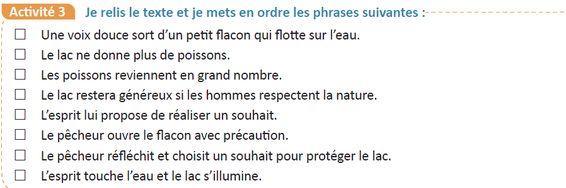
Nous allons corriger ensemble le travail effectué à la maison. Livret de l’élève, p. 89
Contrôler le travail de quelques élèves au hasard. Demander de justifier les réponses.
Page 89

Slide 15
Vérifiez vos réponses et corrigez
Demander aux élèves de corriger
2
1
7
8
4
3
5
6
Page 89

Slide 16


Maintenant, on passe à la première partie de la séance consacrée aux Outils de langue .
Outils de langue
20 min
Des temps pour raconter et décrire

Slide 17

Voici l’objectif de notre leçon.
Déclarer l’objectif de manière assertive, avec une voix claire et audible.
Outils de langue : Utiliser l’imparfait et le passé simple dans un récit merveilleux.

Slide 18
10 min

Slide 19

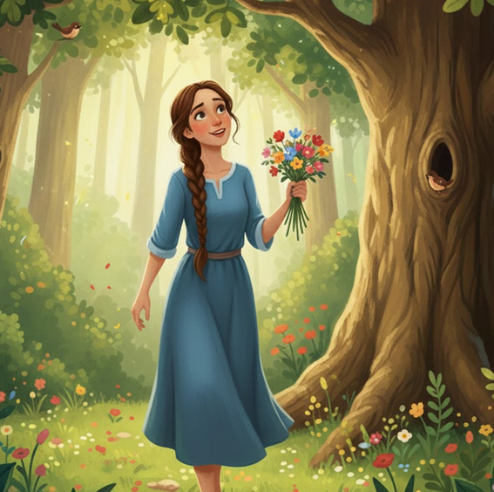
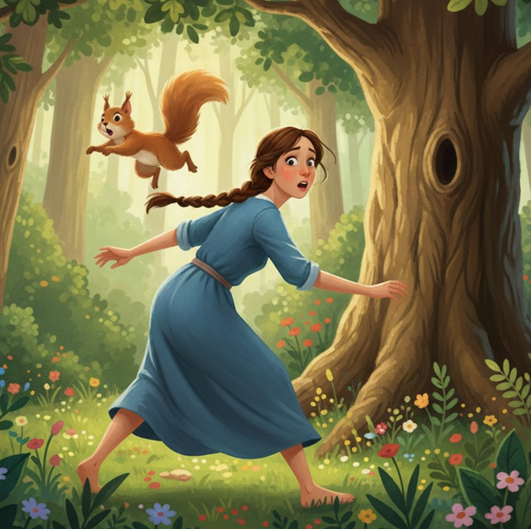
Aujourd’hui, nous allons apprendre à distinguer en l’usage de l'imparfait et l’usage du passé simple dans un récit.
Commencer par expliciter le sens et l’emploi des deux temps de la narration: l’imparfait et le passé simple.
Un bruit étrange retentit derrière un arbre.
Elle sursauta.
Un écureuil qui bondit devant elle, puis disparut dans les branches.
Leila se promenait tranquillement dans la forêt.
Elle écoutait les oiseaux.
Le Passé Simple
L'Imparfait
c'est le décor
c'est l'action inattendue
C'est comme le fond d'un tableau ou le décor d'une pièce de théâtre. C'est stable, cela décrit l'ambiance et les choses qui durent.
C'est ce qui vient "casser" le décor. C'est un événement précis, soudain, qui fait avancer l'histoire.

Slide 20
Aujourd’hui, nous allons apprendre à distinguer et utiliser l'imparfait et le passé simple dans un récit.
Commencer par expliciter le sens et l’emploi des deux temps de la narration: l’imparfait et le passé simple.
Un bruit étrange retentit derrière un arbre.
Elle sursauta.
Un écureuil qui bondit devant elle, puis disparut dans les branches.
Leila se promenait tranquillement dans la forêt.
Elle écoutait les oiseaux.
Le Passé Simple
L'Imparfait
retentit
se promenait
sursauta
écoutait
Une action brève
Une action qui dure

Slide 21
Si l'imparfait sert à peindre le décor (la description), le passé simple sert à raconter l’action brève et inattendue : il exprime la rupture de la stabilité.
Expliciter l’emploi des temps de la narration dans un récit ( l’exemple suivant).
Comment les reconnaître ? (Le mémo)
L’imparfait | Le passé simple
Le lac était calme et le pêcheur attendait patiemment, quand soudain un énorme poisson sauta hors de l'eau.
Description de l'état de la mer.
Rupture de la stabilité.
Action longue, qui dure.
Action brève et soudaine.

Slide 22
5 min

Slide 23

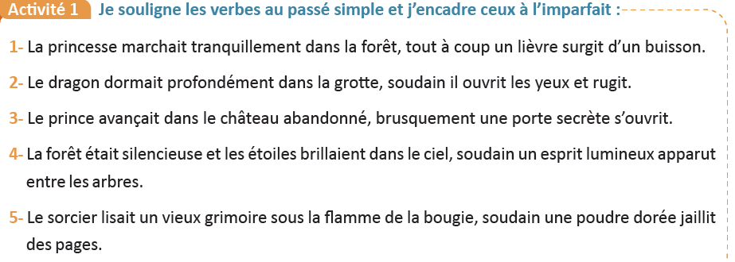
Soulignez les verbes au passé simple et encadrez ceux qui sont conjugués à l’imparfait:
Pour chaque phrase, choisir un élève au hasard. Demander de justifier les réponses.

Slide 24
Voici les verbes conjugués au passé simple soulignés et ceux qui sont à l’imparfait, encadrés.
Apporter des précisions supplémentaires si nécessaire.

Slide 25
5 min

Slide 26
Lisez les phrases suivantes et relevez si le verbe exprime une description ou une action brève.
Choisir un binôme au hasard. Cibler celles et ceux qui hésitent. Demander de justifier les réponses.
Phrases | Description | Action brève
1. La forêt était sombre et silencieuse.
2. Soudain, le loup apparut derrière un buisson.
3. La princesse portait une magnifique robe de soie.
4. Tout à coup, la sorcière lança un sortilège.
5. Le vieux château semblait abandonné depuis des siècles.
6. Le vaillant chevalier libéra la princesse.

Slide 27
Voici le sens exprimé par l’emploi des verbes à l’imparfait et au passé simple dans les phrases.
Apporter des précisions ou des exemples supplémentaires si nécessaire.
Phrases | Description | Action brève
1. La forêt était sombre et silencieuse.
2. Soudain, le loup apparut derrière un buisson.
3. La princesse portait une magnifique robe de soie.
4. Tout à coup, la sorcière lança un sortilège.
5. Le vieux château semblait abandonné depuis des siècles.
6. Le vaillant chevalier libéra la princesse.
X
X
X
X
X
X

Slide 28
5 min

Slide 29
Répondez à ces questions en formulant des phrases avec des verbes conjugués à l’imparfait et au passé simple.
Choisir un binôme au hasard. Cibler celles et ceux qui hésitent. Demander de justifier les réponses.
Où se trouvait le village? Mon village…….
Comment était ce village? Le village était …..
Que faisait le berger? Le berger ……….
Que se passa-t-il soudainement? Soudain, ………..
Quelle créature merveilleuse est intervenue ? ……………
Comment le berger a-t-il réagi face à la magie?..............

Slide 30
Voici le corrigé de l’activité:
Apporter des explications supplémentaires si nécessaire.
Où se trouvait le village? Mon village…….
Comment était ce village? Le village était …..
Que faisait le berger? Le berger ……….
Que se passa-t-il soudainement? Soudain, ………..
Quelle créature merveilleuse est intervenue ? ……………
Comment le berger a-t-il réagi face à la magie?..............
se trouvait sur une colline qui donnait sur un lac.
calme et paisible, et chaque maison semblait sourire au soleil.
menait paître ses moutons en jouant de la flûte.
le ciel s'obscurcit comme si une ombre noire avait caché le soleil, et un silence de s'abattit sur la vallée.
Une fée aux ailes blanches et aux plumes d'or surgit alors du creux d'un vieil arbre.
Le berger resta d'abord immobile, le cœur battant, avant de s'incliner avec respect.

Slide 31
Maintenant, on passe à la deuxième partie de la séance consacrée à la préparation de la tâche finale.
Préparation de la tâche
20 min
Rédiger un conte inspiré d’une tradition orale.

Slide 32
Voici l’objectif de la 2ème partie de cette séance.
Rappeler aux élèves que le travail de production de la lettre aura lieu dans la séance suivante.
  Préparation de la tâche : Comprendre la tâche et organiser la réponse.

Slide 33
10 min

Slide 34
Aujourd’hui, nous allons apprendre à rédiger un récit (un conte) en respectant les indications fournies dans la consigne. Mais il nous faudra d’abord comprendre qu’est ce qui est demandé.
Lire le texte à haute voix. Verbaliser la démarche.
Voici le texte de la consigne:
Ton établissement organise une journée pour célébrer le patrimoine local. Rédige un conte inspiré de la tradition orale de ta région. Dans ton texte, tu dois présenter les personnages et le lieu où se déroule ton conte ; décrire un événement ou un moment important où interviennent des éléments merveilleux ou magiques et expliquer la leçon, la valeur ou le message que ton conte cherche à transmettre.
Tout d’abord, je me pose les questions suivantes :
  1. Qu’est ce que je dois rédiger: un conte (inspiré de la tradition orale de ma région).
  2. Comment doit être ce texte : il contient les étapes essentielles du conte.
  3. Comment j’organise ma rédaction:
  - j’identifie le temps, le lieu et le personnage;
  - je choisis un lieu emblématique de votre région (une vieille tour, une forêt précise, une source, une vieille maison abandonnée ).
  - je choisis des actions

Slide 35
Une fois que nous avons trouvé ces éléments, nous allons apprendre à enrichir le texte par des actions et des événements selon l’ordre des étapes du conte.
Lire le texte à haute voix. Verbaliser la démarche.
Pour la situation initiale et l’élément modificateur:
Étape du récit | Ce que je dois faire
Situation Initiale | Je commence à l'imparfait pour installer le décor. Mon héros sera un modeste artisan du quartier...
Élément modificateur | «Soudain » ….. Il faut une rupture. Peut-être qu'il perd son outil de travail ou qu'une tempête arrive.
Le merveilleux | Ici, je fais intervenir l'élément magique. Je ne dis pas juste « une fée arriva ». Je décris une lueur bleue qui sort de la source.

Slide 36
Une fois que nous avons trouvé ces éléments, nous allons apprendre à enrichir le texte par des actions et des événements selon l’ordre des étapes du conte.
Lire le texte à haute voix. Verbaliser la démarche.
Pour les péripéties :
Le défi ou l’obstacle | La solution ou l’action / la valeur
Traverser une rivière de feu. | Il utilise son courage.
Répondre à l'énigme d'un vieux hibou. | Il utilise son intelligence.
Partager son dernier morceau de pain. | Il fait preuve de générosité (valeur morale).
Pour le dénouement et la situation finale :
Résolution du problème : montrez comment le héros réussit sa quête grâce à sa bravoure ou à un objet merveilleux.
Situation finale : décrivez le retour au calme et la joie retrouvée, souvent avec une fin heureuse.

Slide 37
5 min

Slide 38
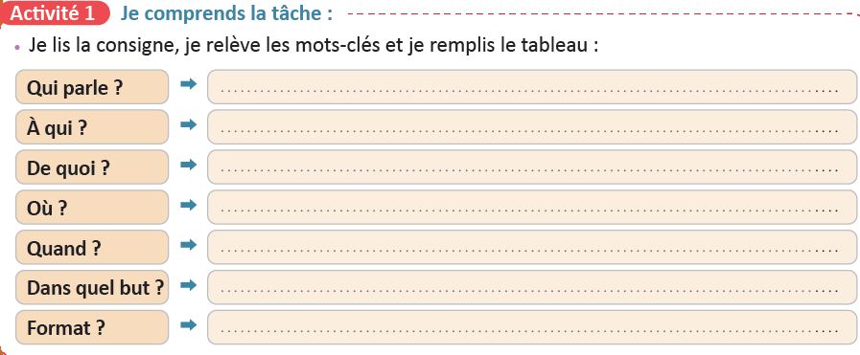
Maintenant, répondez à ces questions pour bien comprendre la tâche et mieux se l’approprier.
Pour chaque rubrique, choisir un élève au hasard. Demander de justifier les réponses.

Slide 39
Voici dans les détails la tâche attendue : rédiger un conte issu de la tradition orale de votre région.
Apporter des explications supplémentaires si nécessaire.
C'est moi (l'élève), en tant que conteur.
Aux lecteurs, à mes camarades et aux organisateurs de la journée du patrimoine.
D'un conte inspiré de la tradition orale locale avec des éléments merveilleux.
Dans mon établissement (contexte de la fête) / Le récit se déroule dans ma région.
Lors de la journée célébrant le patrimoine local.
Célébrer le patrimoine et transmettre une leçon ou une valeur.
Un texte narratif (un conte écrit).

Slide 40
5 min

Slide 41
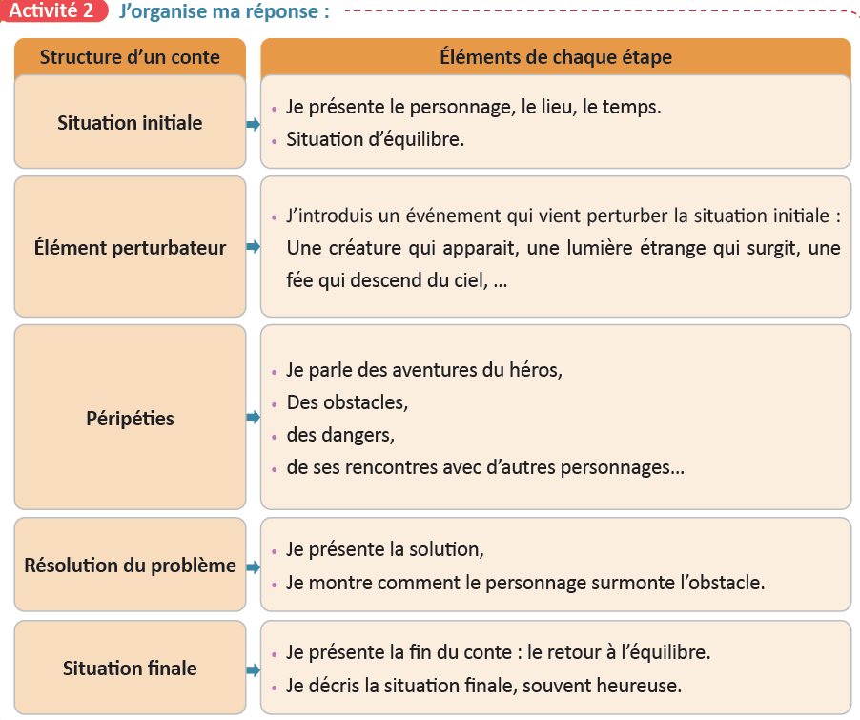
Suivez les étapes suivantes pour structurer votre conte.
Rappeler la démarche du travail en binôme : d’abord, travaillez seul, puis comparez avec votre binôme.

Slide 42
Structurer un conte obéit à un schéma, une structure en 5 étapes qui constituent la structure du conte. Voici comment vous allez faire lors de votre rédaction du conte.
Choisir quelques binômes présenter le travail devant la classe. Demander de justifier les réponses.
Il était une fois, un ……. nommé ………… qui vivait dans un petit village au pied de l'Atlas.
Un soir d'orage, une colombe d'argent entra par sa fenêtre et lui parla ….
L'aventure : traverser une vallée interdite.
L'obstacle : rencontrer un géant qui bloque le chemin.
La rencontre : Une vieille femme lui donne une amulette magique en échange d'un geste de bonté.
Grâce à l'amulette, il parvient à ….
Le succès : il réussi sa mission
Le retour au calme : Le village fête le retour de ..

Slide 43
5 min

Slide 44
Qui peut me rappeler ce que nous avons appris aujourd’hui ?
Désigner quelques élèves.
1. Aujourd’hui, nous avons appris :
2. Nous avons également appris :

Slide 45
Voici ce que nous avons appris aujourd’hui.
Ces notes peuvent éventuellement servir de traces écrites.
1. Aujourd’hui, nous avons appris à :
Employer l’imparfait et le passé simple dans le récit (le conte) :
  Le décor : Le vieux château dominait la colline et ses murs brillaient sous la lune.
  L'événement : Soudain, une porte de fer grinça et un spectre apparut.
2. Nous avons également appris à :
Relever les éléments de la consigne d’écriture et les éléments à remplir dans le premier tableau :
Qui parle ? ; À qui ? ; De quoi ? ; Où ? ; Quand ? ; Dans quel but ? ; Format ?
Organisation du récit et emploi des temps:
Étape du Conte | Contenu du récit | Temps à employer
Situation initiale | Présenter le décor, le héros et son quotidien | Imparfait (description)
Élément perturbateur | Une créature apparaît ou une lumière étrange surgit. | Passé Simple (action soudaine)
Péripéties | Les aventures, obstacles /rencontres du héros. | Passé Simple (actions successives)
Dénouement | Résolution finale du problème | Passé Simple (aboutissement)
Situation finale | Le retour au calme et la fin souvent heureuse. | Imparfait

Slide 46

N’oubliez pas de faire cette activité à la maison.
Cet exercice fera l’objet d’une correction collective au début de la prochaine séance.
Faites à la maison l’activité 2, livret de l’élève, p. 90.

